Slide 1
ЛОГИКОМАТЕМАТИЧЕСКИЕ ОСНОВЫ БЕЗОПАСНОСТИ ОТНОШЕНИЙ В ТЕХНИЧЕСКОЙ СФЕРЕ
«В каждой естественной науке заключено столько истины, сколько в ней есть математики»
Иммануил КАНТ
АНО «Центр добровольной сертификации «Система» 127055, г. Москва, 2-ой Лесной пер., д10, оф. 79 тел. 8 (499) 978 2522, моб.(915) 188 0191 E-mail: pva5484@yandex.ru
Ген. Директор Портнов Валерий Алексеевич

Slide 2
ВАЛИДАЦИЯ – РАСШИРЕНИЕ ПОНЯТИЯ ОЦЕНКИ СООТВЕТСТВИЯ
Переход от частных фактов к общим заключениям (индуктивное обобщение) даёт не достоверное, а лишь вероятное знание.
Переход от результатов испытаний к сертификату также индуктивное обобщение.
В этом смысл и необходимость валидации, включающей как дедукцию, так и индуктивное рассуждение с переходом к единому характеристическому числу.
Notes:
ВАЛИДАЦИЯ – подтверждение уровня безопасности, как нормы риска – разницы между текущим и эталонным состояниями в виде числа.

Slide 3
КАЛЬКУЛЯЦИЯ УРОВНЯ НЕОПРЕДЕЛЁННОСТИ, РИСКА, БЕЗОПАСНОСТИ, РЕЙТИНГА, РЕСУРСА И АММОРТИЗАЦИИ СИСТЕМЫ ЛЮБОЙ СЛОЖНОСТИ НА ОСНОВЕ ЭНЕРГОИНФОРМАЦИОННОГО ПОДХОДА

Slide 4
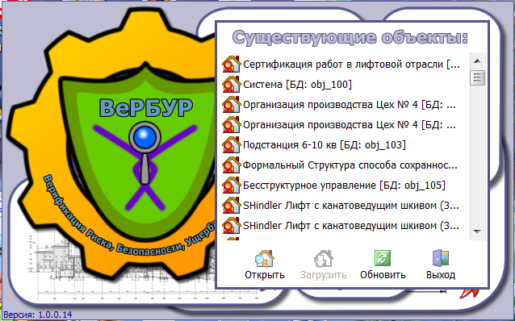
Компьютерная программа «ВеРБУР», позволяет идентифицировать код, определить рейтинг любой сложной технической системы, технологического процесса или реального содержания любого явления в любой момент времени в течении всего жизненного цикла системы.

Slide 5
ДАННАЯ КОНЦЕПЦИЯ ПОЗВОЛЯЕТ:
связать цель описания системы с её оценкой и организовать реальный аудит и мониторинг параметров системы любого назначения и сложности на протяжении её жизненного цикла;
получать необходимые данные для установления минимума обязательных (нормативных) требований по поддержанию объекта в работоспособном состоянии;
фундировать программы эффективного страхования ответственности;
определять содержание любого явления по его описанию;
определять индивидуальный числовой показатель качества организации и содержания любого явления и сравнить его с эталоном;
создать единое информационное поле на протяжение всего жизненного цикла любой системы – изменение её стоимости, ресурса в любой период времени.

Slide 6
ВЕРИФИКАЦИЯ структуры способа или продукта преобразования энергии. КОДА СИСТЕМЫ
Контроль соблюдения начальных параметров системы
Верификация, производных кода системы
Позволяет проверить и подтвердить: рейтинг; степень риска; амортизацию (ущерб) и ресурс системы.
В качестве базы данных принято высказывание
об абстрактной модели системы.

Slide 7
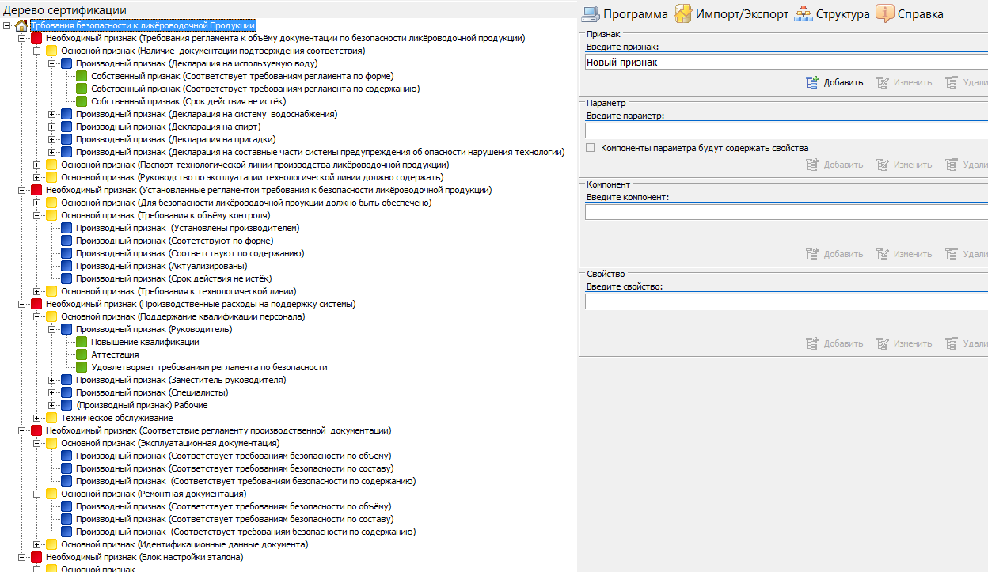
СОЗДАНИЕ БАЗЫ ДАННЫХ (структуры способа или продукта распределения энергии) – сценария безопасности системы (объекта).
Уровни деления структуры при описании объекта, приспособленного для кодирования в двоичном коде - «Сценарий безопасности системы»

Slide 8
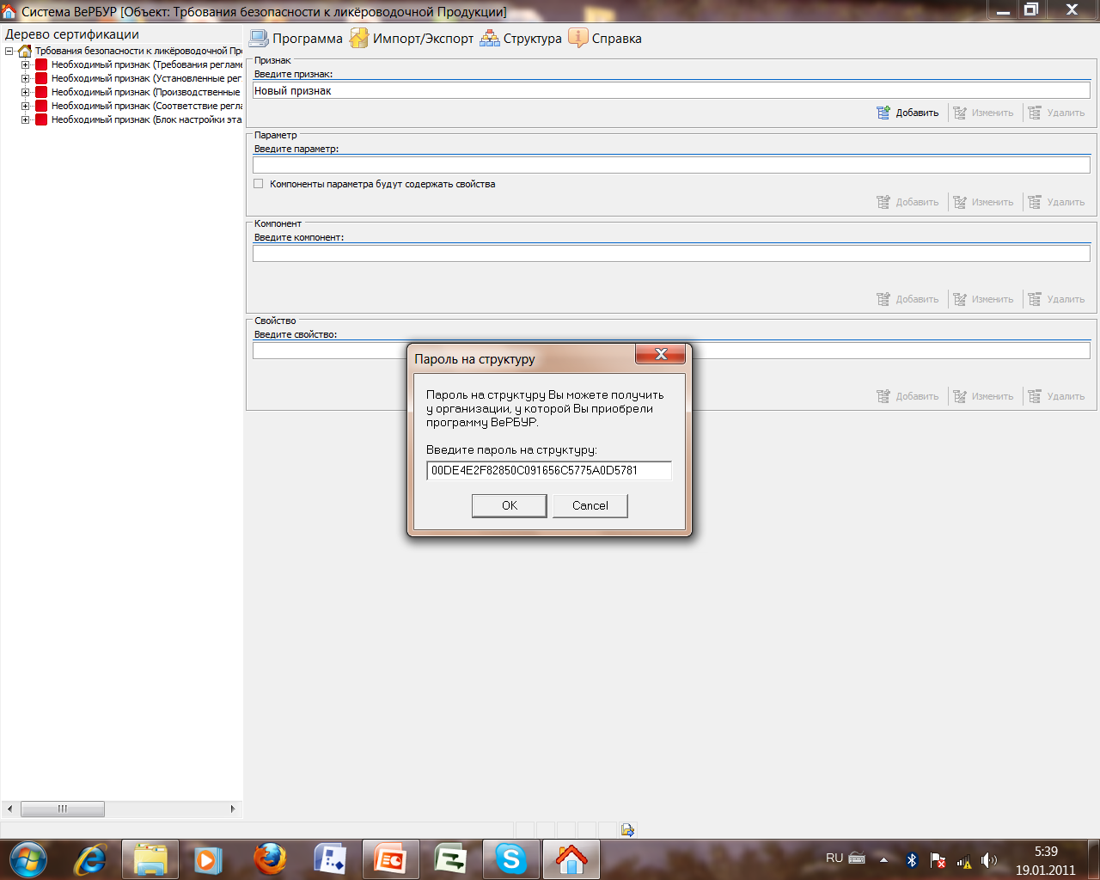
Утверждение базы данных
Пароль на структуру введён.
После нажатия кнопки «Ок», откроется окно ввода состояний и калькулятора.

Slide 9
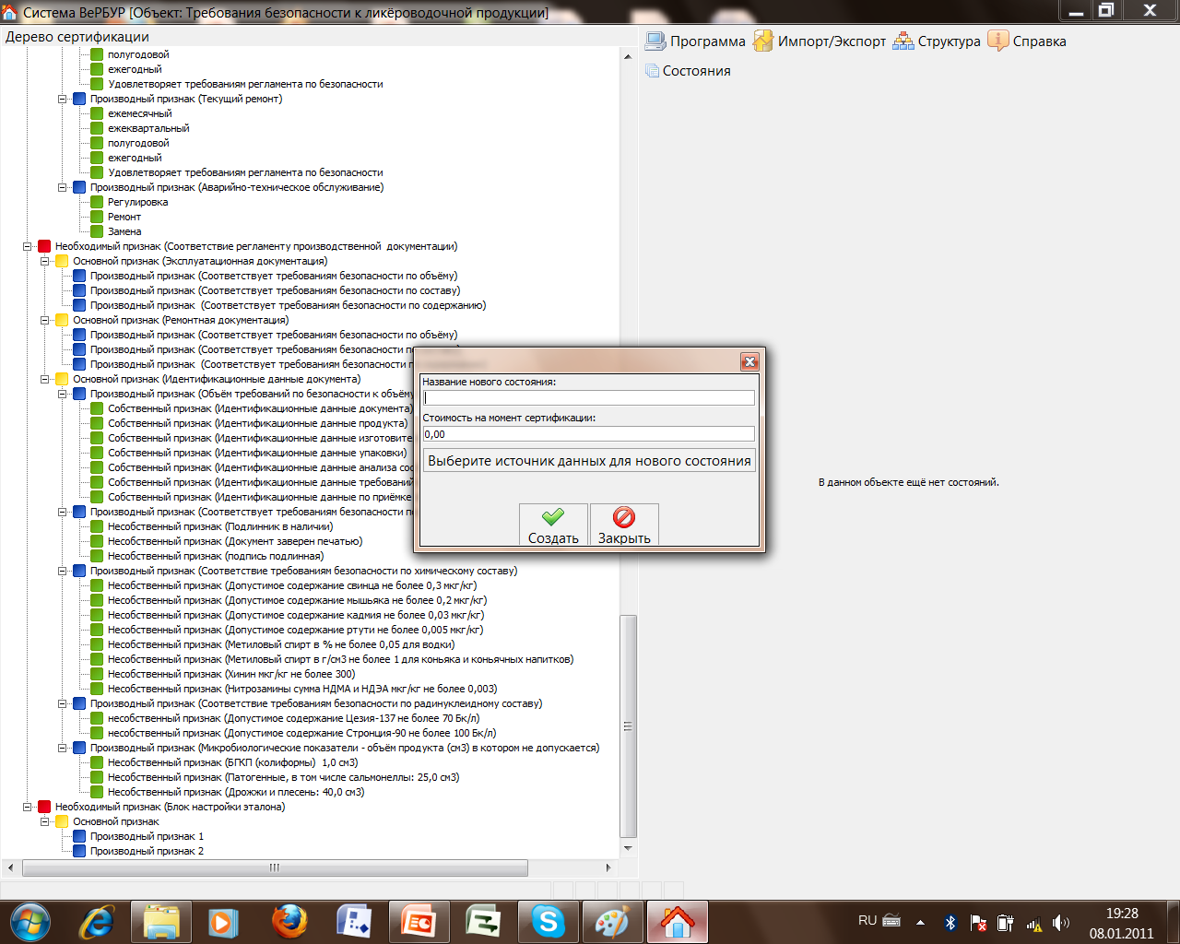
ФОРМИРОВАНИЕ КОДА НА СТАДИИ ПРОЕКТА
Для включения динамического окна кодирования состояния системы на вкладке «новое состояние» необходимо:
присвоить ему имя
определить стоимость системы в данном состоянии
выбрать источник данных для этого состояния (по умолчанию предыдущее состояние)

Slide 10
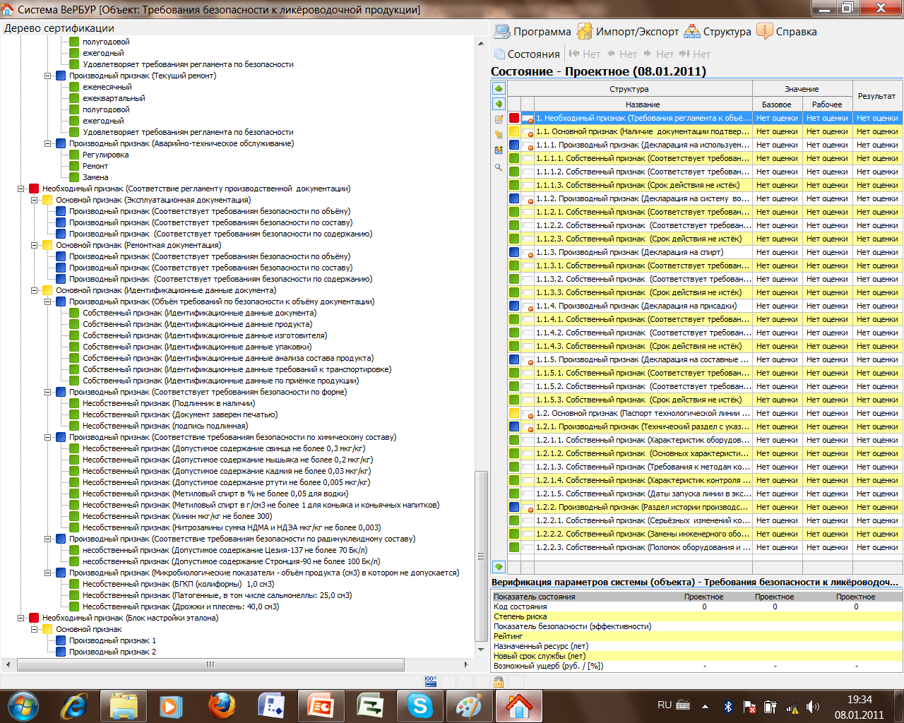
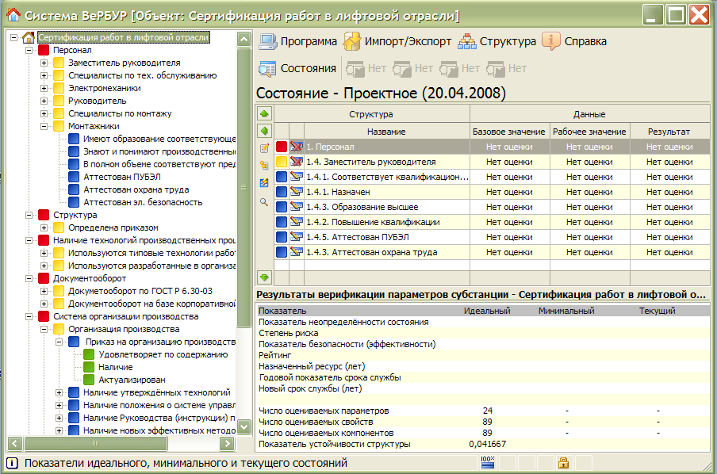
ВИД ОКНА ДЛЯ ВНЕСЕНИЯ КОДОВ ПАРАМЕТРОВ СИСТЕМЫ
Окно включено
Состояние подготовлено для кодирования

Slide 11
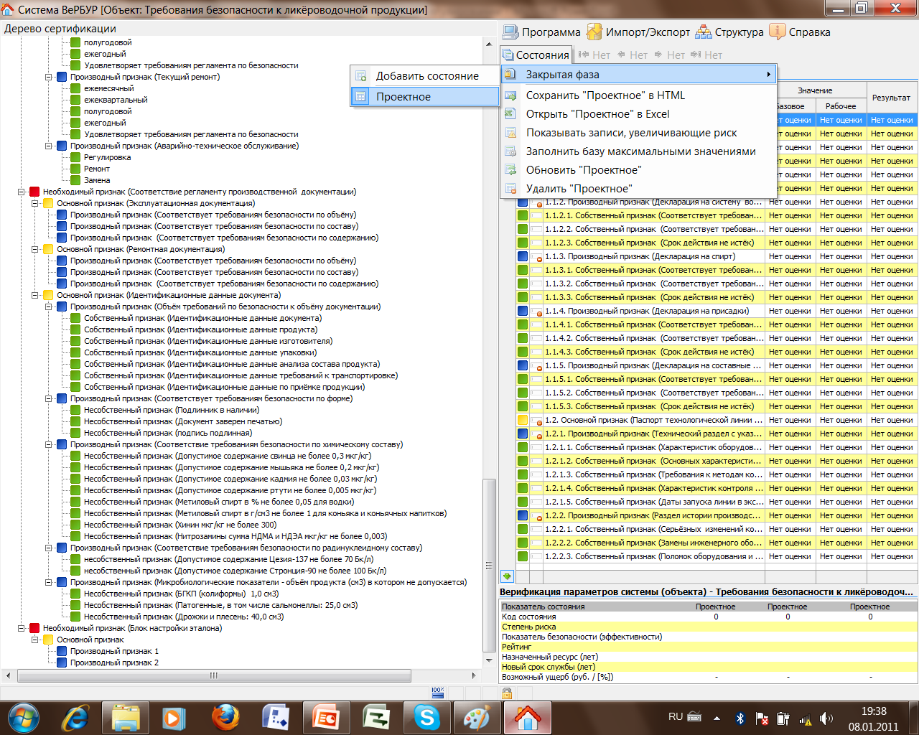
ФОРМИРОВАНИЕ БАЗОВОГО КОДА СОСТОЯНИЯ
Кодирование базового значения производится «кликом» на этой закладке

Slide 12
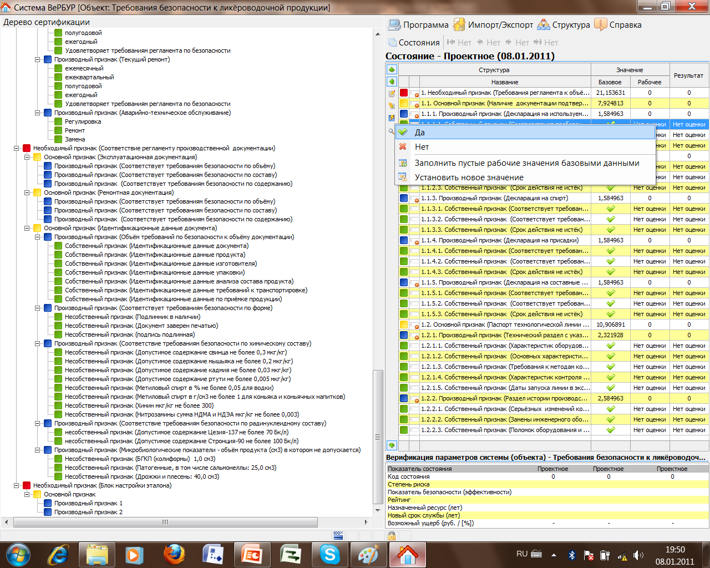
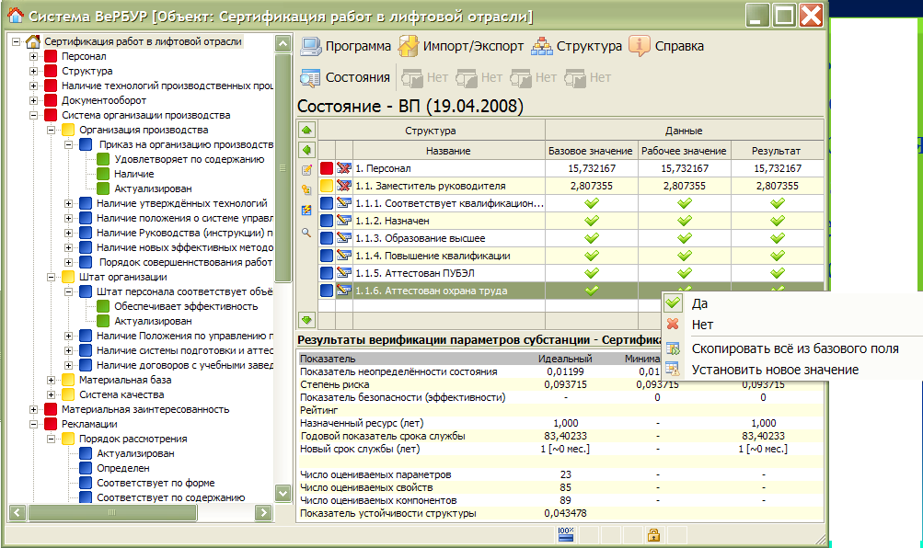
ВИД ОКНА СТАДИИ ПРОЕКТА (НОМИНАЛЬНОЕ СОСТОЯНИЕ)
Результат – следствие наблюдения над системой в рабочем режиме

Slide 13
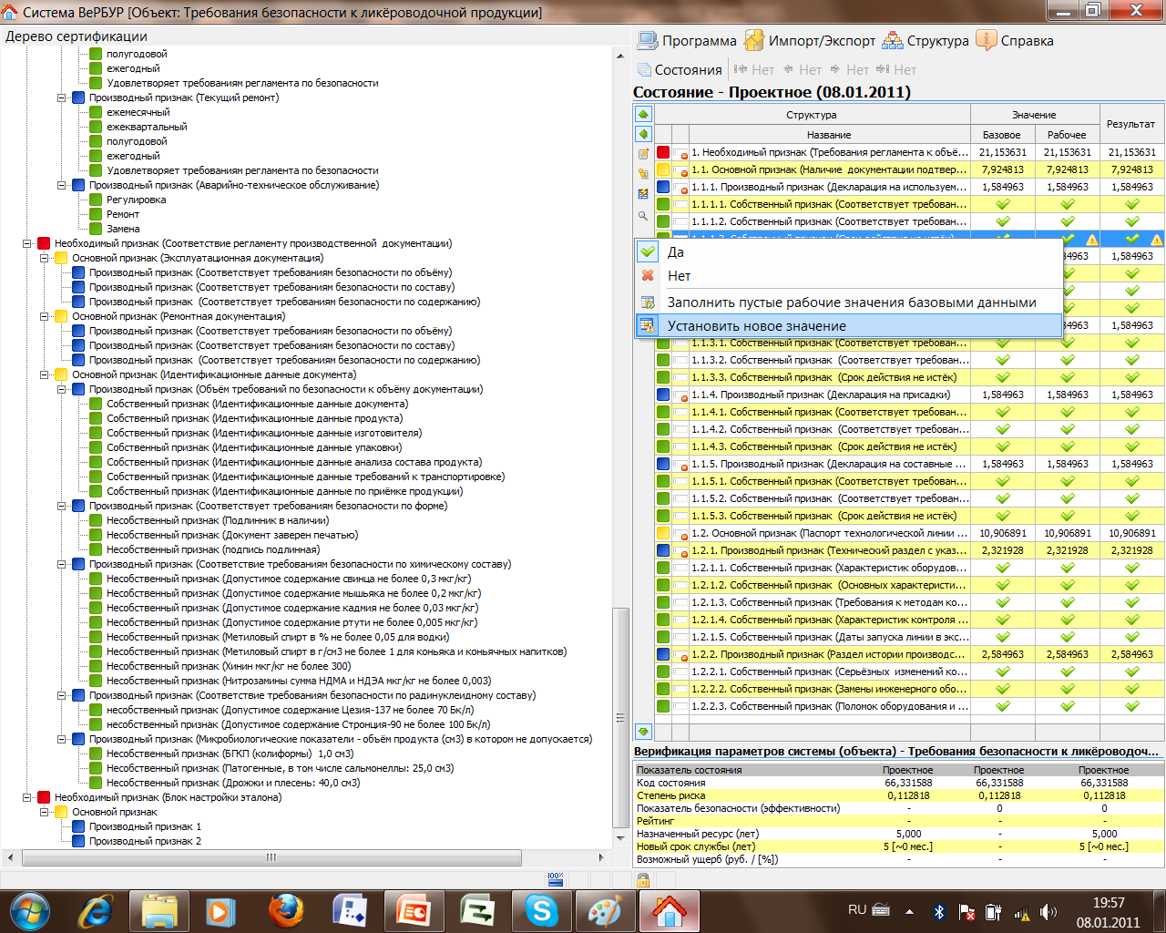
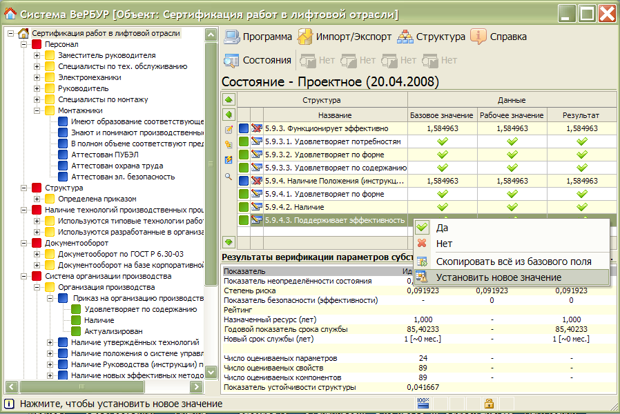
ВОЗМОЖНОСТИ РЕДАКТИРОВАНИЯ БАЗОВОГО КОДА
До кодирования следующего состояния мы имеем возможность изменять результирующий код

Slide 14
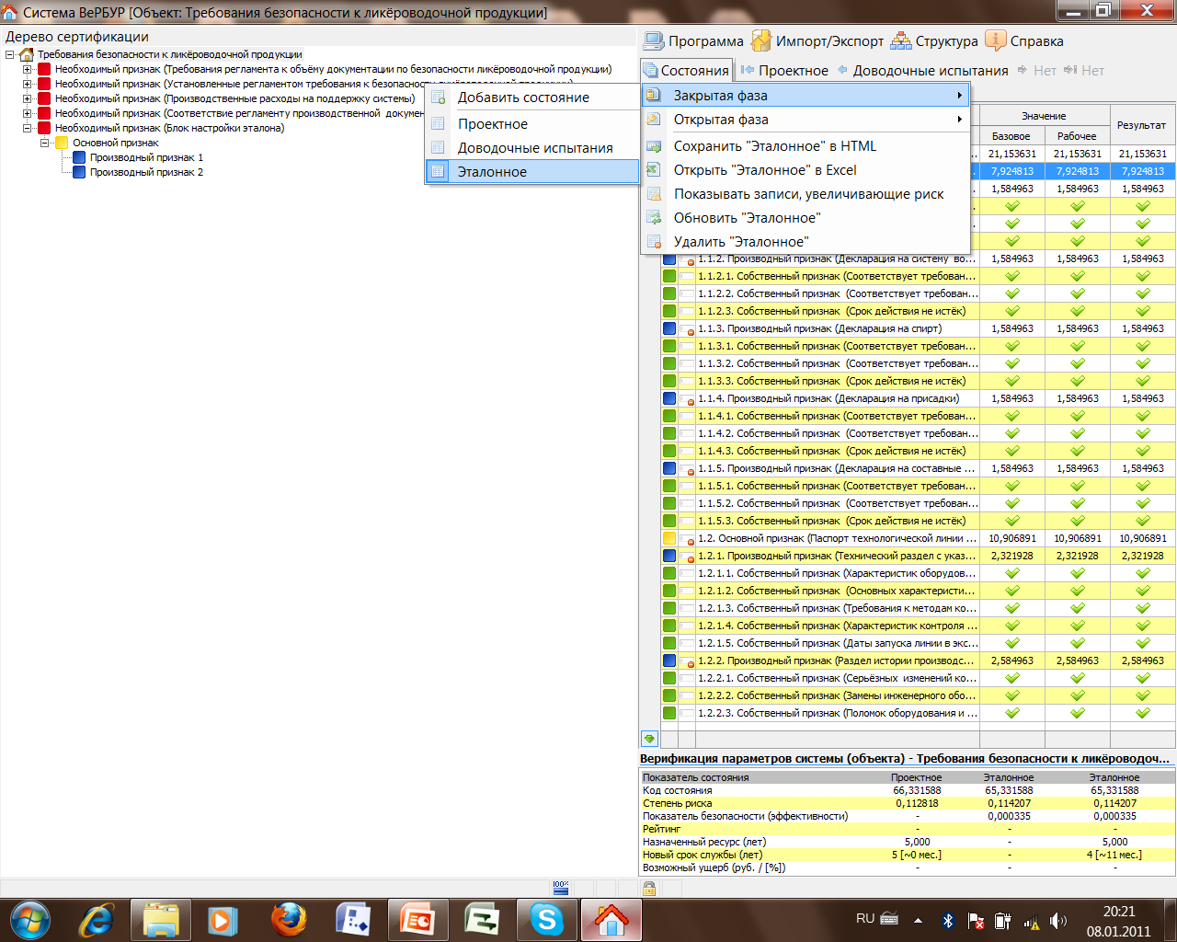
ФОРМИРОВАНИЕ КОДА НОМИНАЛЬНОГО (ЭТАЛОННОГО) СОСТОЯНИЯ
На основе кодирования двух состояний мы задаём код «Эталонного состояния»

Slide 15
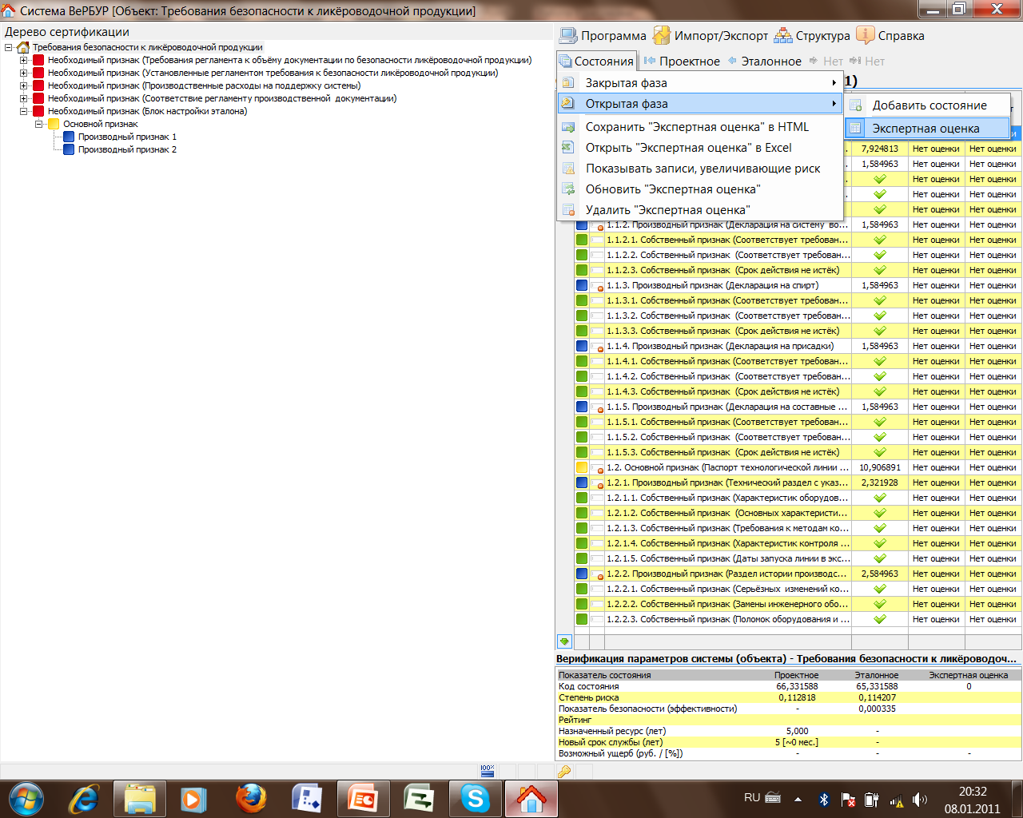
ОКНО ФОРМИРОВАНИЯ ТЕКУЩЕГО СОСТОЯНИЯ
Получив код эталонного состояния, мы имеем возможность верифицировать следующий код любого состояния и в любой промежуток времени

Slide 16
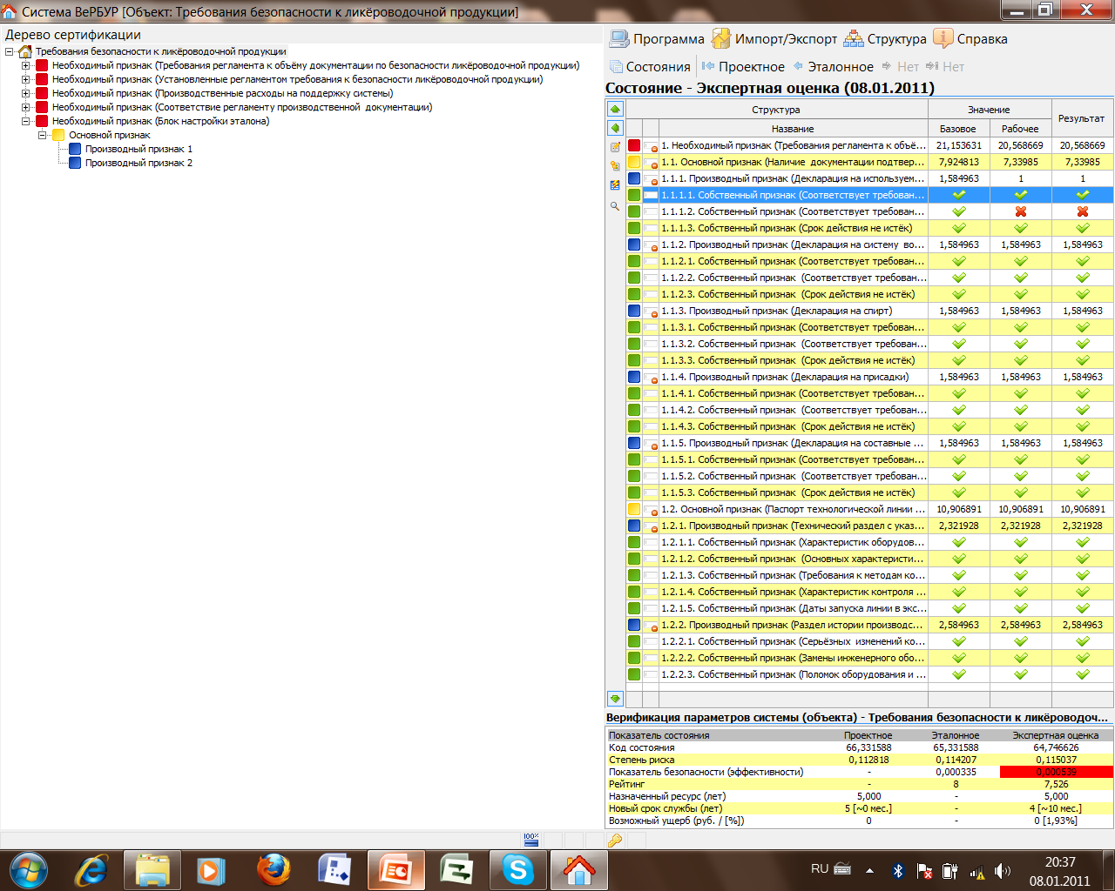
ОКНО ОПИСАНИЯ ТЕКУЩЕГО СОСТОЯНИЯ НА СТАДИИ ЭКСПЛУАТАЦИИ
Изменения, вносимые в базовое значение кода при наблюдении рабочего значения, отмечается красным крестом и сопровождается изменением численного значения показателей системы:
рейтинга;
степени риска;
ущерба системе;
ресурса системы

Slide 17
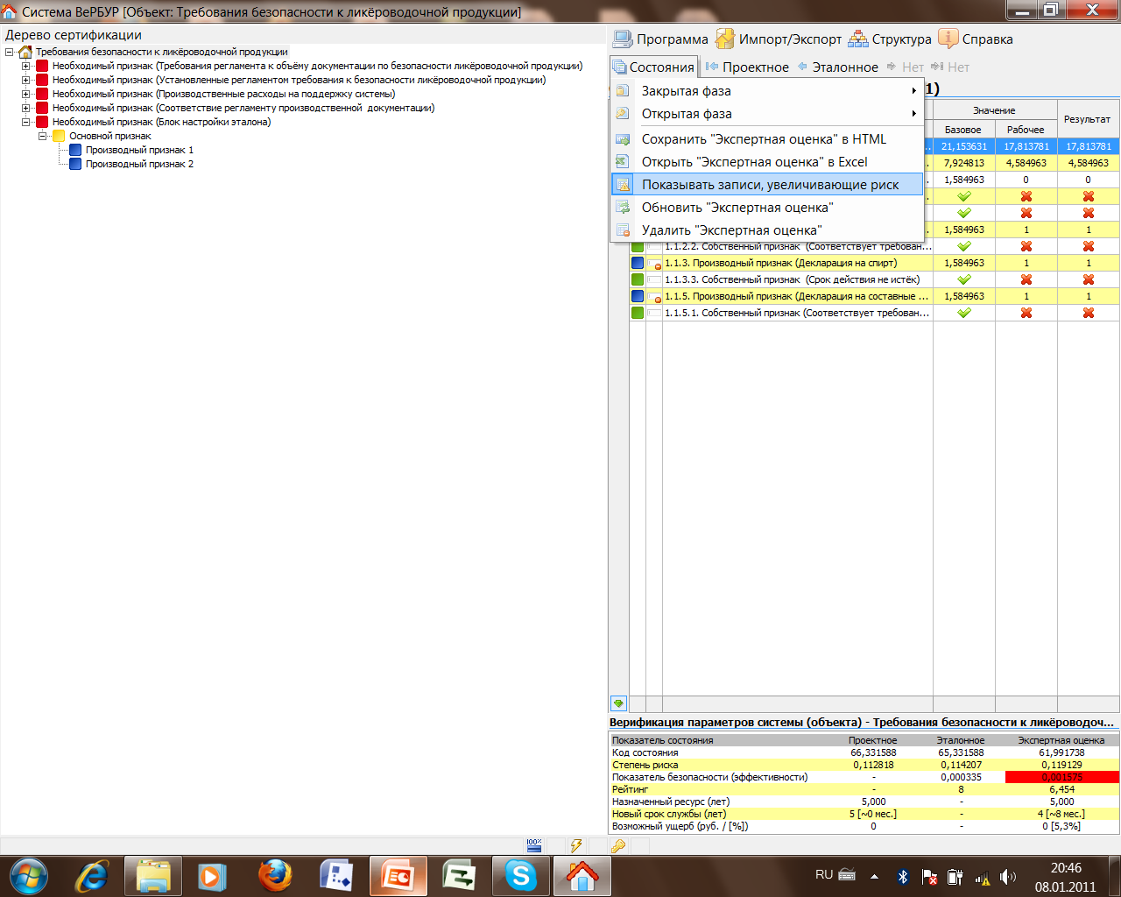
ОКНО ВЫВОДА ПЕРЕЧНЯ ПАРАМЕТРОВ
В отдельном окне можно посмотреть конкретные отличия в верифицированных состояниях
Увидеть количество отличий и их содержание.

Slide 18
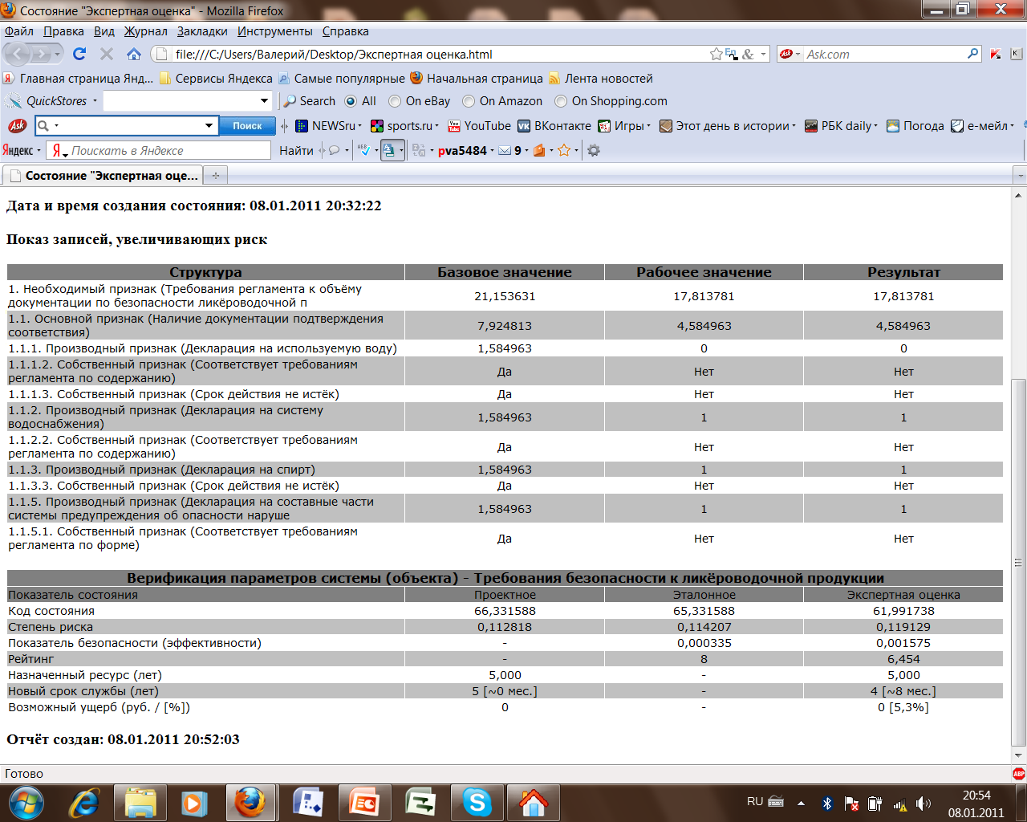
ОКНО ДЕМОНСТРАЦИИ ВОЗМОЖНОСТИ ВЫВОДА РЕЗУЛЬТАТОВ НА БУМАЖНЫЙ НОСИТЕЛЬ
Распечатка состояния сценария безопасности (табл.1) и окна численных значений показателей (табл. 2)

Slide 19
ИСХОДНЫЕ ПОЛОЖЕНИЯ ВЕРИФИКАЦИИ
Общим высказываниям непосредственно в действительном мире ничего не соответствует, т.к. только единичные (атомарные) высказывания могут обозначать факты.
Конечными элементами мира являются «факты», а каждый отдельный факт состоит из отдельного предмета и его индивидуальных характеристик.
Общее же может быть выражено при помощи языка, состоящего тоже из единичных предметов.
Notes:
ВЕРИФИКАЦИЯ БЕЗОПАСНОСТИ ОТНОШЕНИЙ – АЛГОРИТМ ТЕХНИЧЕСКОГО РЕГУЛИРОВАНИЯ.

Slide 20
Синтезирование двух логически не связанных вещей с помощью верификации
«Эти правовые отношения – безопасны»
Для объединения их необходимо проверить (верифицировать) путём наблюдения и эмпирического исследования того, являются ли в действительности связывающее их отношение истинным.

Slide 21
СОСТАВ ОТНОШЕНИЙ
Объём понятия – регулирование безопасности средств человеческой деятельности;
Содержание понятия – регулирование безопасности продуктов и средств производства, отношений на стадиях жизненного цикла продуктов и средств производства.

Slide 22
ОБЪЕДИНЕНИЕ ТЕХНИЧЕСКОГО РЕГУЛИРОВАНИЯ И ПРАВОВОГО РЕГУЛИРОВАНИЯ
Синтез основывается на:
предмете правового регулирования – определённой форме общественных отношений, закреплённых соответствующей группой правовых норм;
методе правового регулирования – способе воздействия юридических норм на общественные отношения и технические нормы
Notes:
Метод правового регулирования характеризуется следующими чертами: а) свойственны только государству в лице его органов; б) касаются лишь юридических норм; в) их действенность обеспечивается государственным принуждением. Подразделяются на императивные и диспозитивные. Императивные, в частности, Уголовный и Административный Кодексы. Диспозитивные: способ регулирования отношений между участниками, являющимися равноправными сторонами.

Slide 23
ТЕХНОТРОННОЕ ПРАВО
Необходимость вытекает из предмета и метода правового регулирования, а также правил юридической техники:
совокупность юридических норм и правил регулирующих безопасность общественных отношений на стадиях жизненного цикла продуктов и средств материального производства.
Notes:
Технотронный – связанный с развитием техники в особенности информационных технологий.

Slide 24
БЕЗОПАСНОСТЬ ОБЩЕСТВЕННЫХ ОТНОШЕНИЙ НА СТАДИЯХ ЖИЗНЕННОГО ЦИКЛА ПРОДУКТОВ И СРЕДСТВ МАТЕРИАЛЬНОГО ПРОИЗВОДСТВА - ПРЕДМЕТ ТЕХНИЧЕСКОГО РЕГУЛИРОВАНИЯ

Slide 25
Научный характер технического регулирования
Техническое регулирование в широком смысле - онтологическая гипотеза.
Необходимые и достаточные компоненты, которой:
принцип производительности или генетический;
принцип закономерности.

Slide 26
Содержание принципов
Ничто не может возникнуть из ничего или перейти в ничто;
Ничто не происходит необусловленным и полностью не регулярным путём.
Всё регулируется в соответствии с законами и ещё какими-то факторами

Slide 27
«По-видимому, не многие люди выдержали бы предложенный Ч.П. Сноу тест на общую культуру, согласно которому не знание второго начала термодинамики приравнивается незнанию произведений Шекспира.» П.Эткинс «Порядок и беспорядок в природе»
Чтобы система была устойчивой её надо часто трясти»
В.Н. Челомей, академик
«Единственное средство улучшить наши умозаключения – сделать их, как у математиков, наглядными, так, чтобы свои ошибки находить глазами, и, если среди людей возникает спор. Нужно сказать: «Посчитаем!», тогда без особых формальностей можно будет увидеть, кто прав»
Готфрид Вильгельм Лейбниц

Slide 28
Что имели ввиду «Знаменитые» применительно к гипотезе технического регулирования
1-я цитата: второе начало термодинамики – это глобальное отрицание возможности самопроизвольного возникновения структур.
2-я цитата: информационная причина управляющая причина. Производящее начало проявляется в изменении физической структуры процесса функционирования СТС, а не в переносе вещества и энергии, хотя без такого переноса не может быть самого информационного причинения.
3-я цитата: суждения отношения утверждают реальное существование предметов, которые, будучи элементами субъекта, в том же время являются элементами предиката.

Slide 29
Что мы имеем ввиду!
Чтобы перевести суждение отношения в суждение существования, необходимо «реально существующие предметы» взять в качестве нового субъекта, а предметы обладающие всеми признаками субъекта и предиката, - в качестве нового предиката.
Notes:
Например: «О безопасности предмета» - некоторые предметы (алкогольные напитки, водки, лифты, здания и т.п.) суть безопасные предметы.

Slide 30
ЛОГИКОМАТЕМАТИЧЕСКИЕ ОСНОВЫ ПОСТРОЕНИЯ СИСТЕМЫ ВЕРИФИКАЦИИ
Суждение, приведённое к нормальной форме, в частности утверждает относительно двух классов, называемых субъектом суждения и предикатом суждения:
что все элементы субъекта являются элементами предиката
Для этого «суждение» должно быть: «…предикативным словосочетанием, противополагающимся различным видам непредикативных словосочетаний и выражающих отношения между понятиями как что-то новое, только устанавливаемое в данном предложении, а не как что-то используемое в сложившемся, готовом виде»
Notes:
А.Н. Гвоздев «Современный русский литературный язык»

Slide 31
НОМИНАЛЬНОЕ ОПРЕДЕЛЕНИЕ ПРЕДМЕТА РЕГУЛИРОВАНИЯ
В соответствии со Ст. 6 федерального закона «О техническом регулировании» единственной гипотезой технического регламента может быть только безопасность.
«Безопасность - состояние защищенности жизненно важных интересов личности, общества и государства от внутренних и внешних угроз.» в трактовке Федерального закона «О безопасности» (в ред. Закона РФ от 2512.92 N 4235-1, Указа Президента РФ от 2412.93 N 2288), ст.1 абз.1
Notes:
То есть в качестве генетического определения безопасности человекомашинных систем мы можем сформулировать: Безопасность общественных отношений на стадиях жизненного цикла продуктов и средств материального производства - состояние защищенности жизненно важных интересов личности, общества и государства от внутренних и внешних угроз, связанных с производством и использованием по назначению средств производственной деятельности.

Slide 32
Реальное определение термина «безопасность»
Путём преобразования в нормальную форму суждения мы получим реальное понимание термина «безопасность», как норма степени риска

Slide 33
СТЕПЕНЬ РИСКА
Степень риска – уровень неопределённости в компенсации внутренних и внешних угроз функционированию сложной технической системы (СТС)
Функционирование СТС – цикличное и непрерывное распределение энергии обусловленный период времени.

Slide 34
СЛОЖНАЯ ТЕХНИЧЕСКАЯ СИСТЕМА
Продукты и средства человеческой деятельности – продукция, процессы (производственные), услуги

Slide 35
Любая система имеет определённый уровень безопасности, который характеризуется отсутствием или наличием некоторого признака. Можно утверждать, что из закона сохранения субстанции системы А + В = 1 можно получить математическое ожидание состояния системы V(A,B) = P(AB)/P(A)P(B)
А – стимул (действие физических законов)
В – реакция на стимул (коррекция действия с учётом действия законов системы права)

Slide 36
КАК ЭТО ДЕЛАЕТСЯ
Установить, что является субъектом суждения ( то есть установить, о каком классе идёт речь).
Если глагол, управляемый субъектом, отличается от глагола «суть» (или «есть»), то заменить его сочетанием слов, начинающимся с «суть» ( или «есть»)

Slide 37
Что мы получаем!
Например:
«Некоторые алкогольные напитки суть безопасные водки» или
«Некоторые машины суть безопасные лифты»
Суждение отношения «все» утверждает, что «Все элементы субъекта являются элементами предиката»
Оно содержит в себе более узкое суждение «некоторые».
Род «алкогольные напитки» (видами которого является субъект и предикат) с помощью дихотомии разделяем на два подкласса, а именно:
1) предикат;
2) класс, видовое отличие которого противоположно (контрадикторное) видовому отличию предиката.
Например мы можем считать, что класс безопасная алкогольная продукция может содержать в себе класс безопасные водки и класс небезопасные водки, различающиеся степенью риска и показателем безопасности производства алкогольной продукции – вероятности состояния системы.

Slide 38
Почему необходима верификация?
Для перехода от аналитического высказывания к синтетическому необходимо объединить (синтезировать) две логически не связанные вещи (например: «эта водка – безопасна). Это высказывание можно проверить только путём наблюдения и эмпирического исследования того, является ли в действительности связывающее их отношение истинным!

Slide 39
КАК ЭТО НОРМИРУЕТСЯ
На основе положений теории вероятности.
На основе традуктивного (по аналогии) умозаключения.
В традуктивном умозаключении заключение лишь более или менее вероятно.

Slide 40
НА ОСНОВЕ ЗАКОНА СОХРАНЕНИЯ СУБСТАНЦИИ СИСТЕМЫ
Закон сохранения субстанции
А + В = 1
выражает предельный случай обобщенного принципа причинности и характеризует устойчивость структуры способа распределения (преобразования) энергии системы через измерение её элементов.

Slide 41
НА ОСНОВЕ ПОЛОЖЕНИЙ ТЕОРИИ ИНФОРМАЦИИ
Измерение элементов закона сохранения субстанции системы производится с использованием положений теории информации на основе аналогии распределения энергии и информации и через понятие условной энтропии информации.

Slide 42
Статистический, вероятностный смысл закона сохранения субстанции
P(А) – вероятность реализации системы с заданными параметрами.
P(В) – вероятность реализации (компенсации) угроз при обмене энергией и информацией с внешней средой.

Slide 43
Неожиданность совместного наступления событий А и В
V(АВ) = V(А) + V(В)
За единицу неожиданности примем:
f(1/2) = 1
Условия оказываются выполненными, если:
V(A) = log₂ 1/P(A)

Slide 44
УСЛОВНАЯ ЭНТРОПИЯ СЛУЧАЙНОЙ ВЕЛИЧИНЫ (ПРИНИМАЮЩЕЙ КОНЕЧНОЕ ЧИСЛО ЗНАЧЕНИЙ)
МАТЕМАТИЧЕСКОЕ ОЖИДАНИЕ НЕОЖИДАННОСТИ ЗНАЧЕНИЯ, ПРИНЯТОГО ЭТОЙ СЛУЧАЙНОЙ ВЕЛИЧИНОЙ
V(A,B) = P(AB) / P(A)P(B)

Slide 45
Алгоритм кода системы – [СЦЕНАРИЯ БЕЗОПАСНОСТИ]
В основу алгоритма концепции и компьютерной программы положено определение кода системы - условной энтропии виртуального высказывания о способности объекта распределять энергию и информацию непрерывно и циклично (продукция, работа или услуга)

Slide 46
БЕЗОПАСНОСТЬ – ЭТО ОСОБЕННОСТЬ ПРАКТИЧЕСКИ ЛЮБОЙ СИСТЕМЫ, ПОЛУЧЕННОЙ В РЕЗУЛЬТАТЕ ЧЕЛОВЕЧЕСКОЙ ДЕЯТЕЛЬНОСТИ
Безопасность – системная характеристика
Характеризует систему уровнем компенсации внешних и внутренних угроз её подсистемами по определённому сценарию

Slide 47
СОСТОЯНИЕ ЗАЩИЩЁННОСТИ – ЭТО ОДИН ИЗ ПРИЗНАКОВ ПРАКТИЧЕСКИ ЛЮБОЙ СИСТЕМЫ
Формально говоря состояние системы определяется наличием или отсутствием у неё определённых признаков – особенностью системы в заранее установленном классе называемом «…состояние защищенности жизненно важных интересов личности, общества и государства от внутренних и внешних угроз…»

Slide 48
ПЕРЕВОД СУЖДЕНИЯ ОТНОШЕНИЯ В ОДНО ИЛИ НЕСКОЛЬКО СУЖДЕНИЙ СУЩЕСТВОВАНИЯ
Некоторые реально существующие предметы являются элементами класса предметов, обладающих всеми признаками субъекта и предиката:
Некоторые реально существующие предметы алкогольной продукции есть безопасные водки.

Slide 49
РЕАЛЬНОЕ ОПРЕДЕЛЕНИЕ БЕЗОПАСНОСТИ ПРОДУКЦИИ
Технотронная безопасность (связанная с развитием техники и информационных технологий) – нормирование компенсации угроз (степени риска) цикличному и непрерывному распределению энергии СТС в обусловленный период времени

